Slide 1
PostGIS – Fonctions spatiales de base
  Licence GNU FDL - Version 1.4

Slide 2
Fonction de gestion
postgis_full_version():Affiche la version courante de Postgis, GEOS, PROJ4 et PostgreSQL
UpdateGeometrySRID():Met à jour le SRID de toutes les entités d'une colonne géographique, de la table gemetry_columns, et de la contrainte sur le SRID de la table

Slide 3
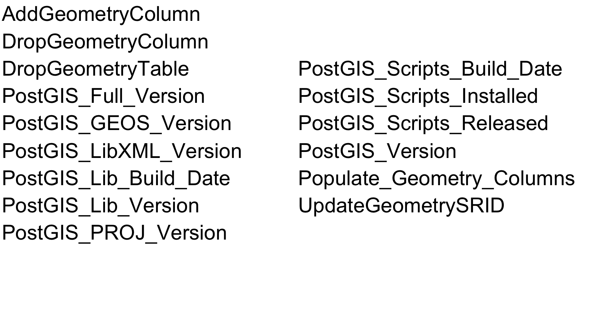
Fonction de gestion

Slide 4
Constructeurs de géométries
ST_GeomFromText :Construit une géométrie a partir de sa représentation WKT.
select st_geomFromText('POINT(2.5 43)', 4326);
ST_GeometryFromText:Alias pour st_geomFromText
ST_GeomFromWKB:Construit une géométrie a partir de sa représentation WKB.
ST_makeBox2D, ST_makeBox3D:Construit une bbox a partir de points.
ST_MakePoint/ST_Point:Construit un point à partir de coordonnées
SELECT ST_MakePoint(1,2);
Notes:
select st_geomFromText('2.5 43', 4326);
select st_makebox2d('POINT(0 1)', 'POINT(2 2)');
-- si deux colonnes contiennent des nombres, que l’on veut traiter comme des coordonnées
-- (trace GPS au format txt par exemple)
SELECT ST_MakePoint(col_long,col_lat);

Slide 5
Constructeurs de géométries (suite)
ST_MakeLine:Construit une ligne a partir de points
SELECT ST_AsText(
ST_MakeLine(
ST_MakePoint(1,2),ST_MakePoint(3,4)));
ST_MakePolygon:Construit un polygone a partir d'une ligne fermée
Notes:
Cf. TP specifique pour ce

Slide 6
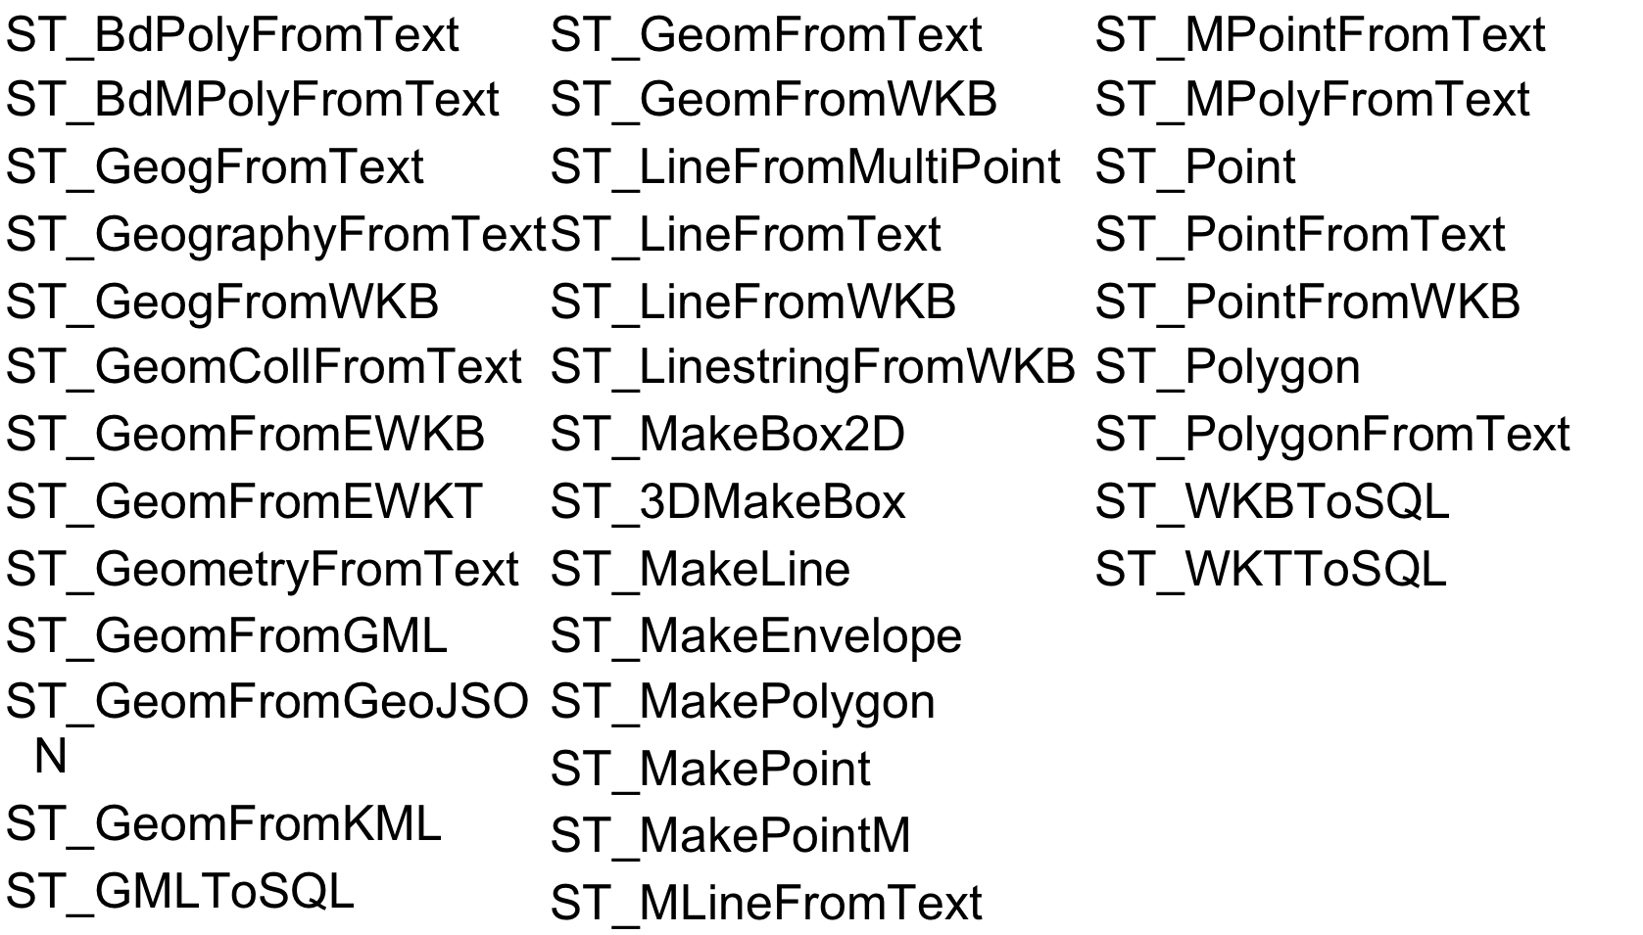
Constructeurs de géométries (suite)
Notes:
Cf. TP specifique pour ce

Slide 7
Accesseurs de géométries
GeometryType/ST_GeometryType:Retourne le type de la géométrie ('POINT', 'POLYGONE'), respectivement ('ST_POINT', 'ST_POLYGONE')
ST_Boundary:Retourne l'ensemble formant la frontière d'un object
select st_boundary(st_point(0, 0));
select st_boundary(
st_geomFromText(
'LINESTRING(0 0, 1 1, 2 2)', -1));
select astext (st_boundary ( st_polygonFromText (
'POLYGON((0 0, 6 0, 6 6, 0 6, 0 0), (1 1, 5 1, 5 5, 1 5, 1 1))')));
Notes:
En se rappelant des définitions OGC sur les features, on note que st_boundary retourne un multipoint comme frontiere d’une ligne:
select st_astext(st_boundary(st_makeline('POINT(0 0)'::geometry, 'POINT(1 1)'::geometry)));

Slide 8
Accesseurs de géométries (suite)
st_CoordDim:Retourne la dimension des coordonnées de la géométrie
ST_EndPoint/ST_StartPoint:Retourne le dernier, respectivement le premier point d'une LINESTRING
ST_Envelope:Retourne une géométrie représentant l’enveloppe englobant la géométrie.
ST_ExteriorRing:Retourne une LINESTRING représentant l'extérieur du POLYGONE
ST_GeometryN:Retourne la Nieme géométrie (commençant à 1) d'une collection (GeomCol, MULTI*)
ST_InteriorRingN:Retourne la Nieme LINESTRING représentant l'intérieur d'un POLYGONE
Notes:
select st_coordDim('POINT(1.5 0.002)'::geometry);
select st_coordDim('POINT(1.5 0.002 123 0.6666)'::geometry);
Select st_envelope('POINT(1.5 0.002)'::geometry);
Select st_geometryN(st_collect('POINT(1.5 0.002)'::geometry, 'POINT(1.5 0.002)'::geometry), 1);
Cf. TP sur l’explosion de collections en elements indépendants. (generate_series)

Slide 9
Accesseurs de géométries (suite)
ST_IsClosed:Vrai si le premier et le dernier point d’une LINESTRING sont les mêmes
ST_IsEmpty:Vrai si cette géométrie est vide (GEOMETRYCOLLECTION(EMPTY))
ST_IsRing:Retourne vrai si la géométrie est un ring (linestring fermée)
ST_IsSimple:Retourne vrai si la géométrie est simple (ligne ne se croisant pas, par exemple)
ST_IsValid:Vrai si cette géométrie est bien formée
ST_IsValidReason:Retourne la raison de l'invalidité de la géométrie.
Notes:
Select st_isClosed(‘LINESTRING(0 0, 1 1)’::geometry);
Select st_isClosed('LINESTRING(0 0, 1 1, 0 1, 0 0)'::geometry);
Si la reponse est vraie, on peut alors créer un polygone a partir de cette ligne:
Select st_makePolygon('LINESTRING(0 0, 1 1, 0 1, 0 0)'::geometry);
SELECT ST_IsSimple(ST_GeomFromText('LINESTRING(1 1,2 2,2 3.5,1 3,1 2,2 1)'));
Select st_isSimple('LINESTRING(0 0, 1 1, 0 1, 1 0, 0 0) ');
Noter l’utilisation de isSimple et isValid pour controler les geometries
SELECT ST_IsValidReason(ST_GeomFromText('LINESTRING(1 1,2 2,2 3.5,1 3,1 2,2 1)'));
Select st_isValid('POLYGON((0 0, 1 1, 0 1, 1 0, 0 0)) ');
Select st_isValidReason('POLYGON((0 0, 1 1, 0 1, 1 0, 0 0)) ');

Slide 10
Accesseurs de géométries (suite)
ST_NPoints:Retourne le nombre total de sommets dans la géométrie.
ST_NRings:Si la géométrie est un POLYGONE ou MULTIPOLYGONR, retourne le nombre total de rings.
ST_NumGeometries:Si la géométrie est une GEOMETRYCOLLECTION ou un MULTI*, retourne le nombre total de géométries dans la collection.
ST_NumInteriorRings:Si la géométrie est un POLYGONE ou un MULTIPOLYGON, retourne le nombre de rings intérieurs dans le premier polygone de la géométrie.

Slide 11
Accesseurs de géométries (suite)
ST_PointN:Retourne le Nieme point dans une ST_LINESTRING ou ST_CIRCULARSTRING.
ST_Summary:Retourne un résumé de la géométrie
select st_summary(the_geom)
from departements;
ST_X, ST_Y, ST_Z:Retourne les coordonnées X, Y, Z, respectivement, du POINT

Slide 12
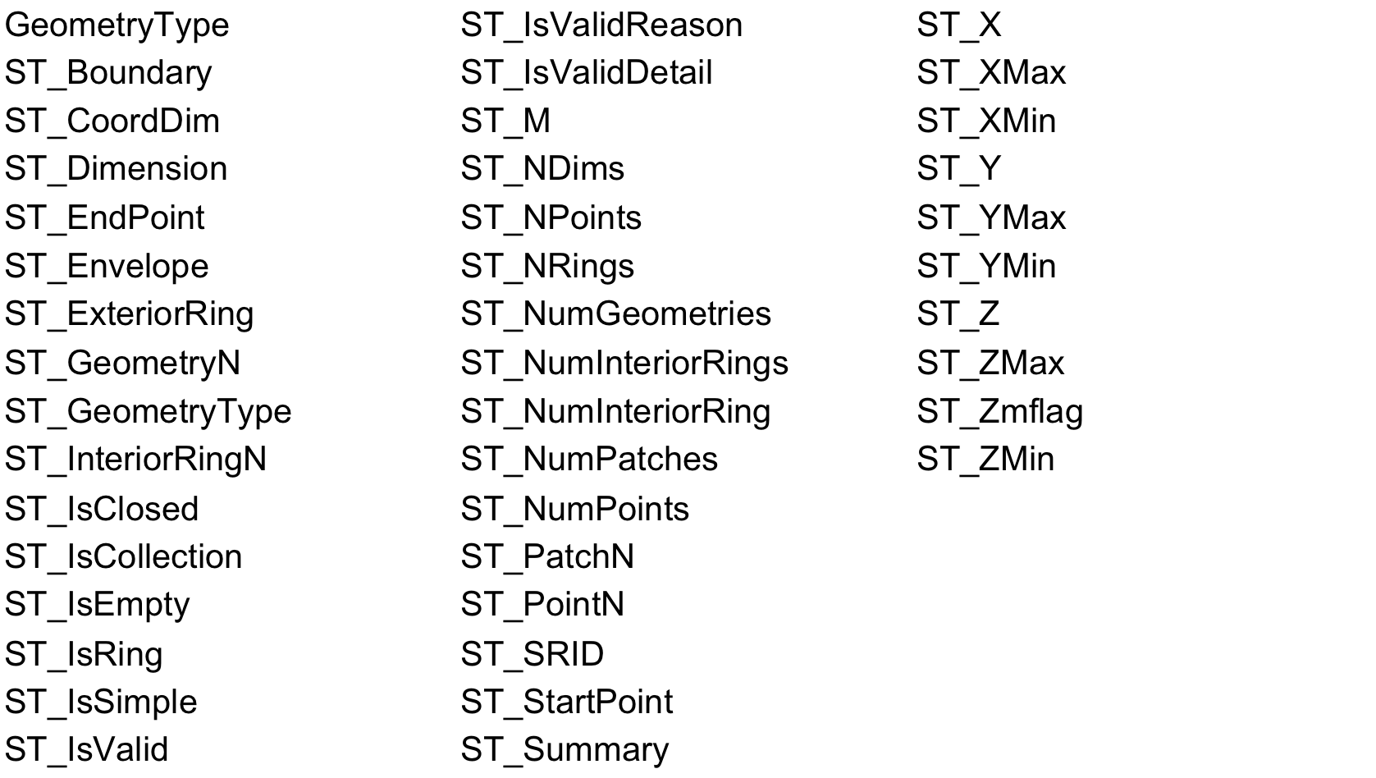
Accesseurs de géométries (suite)

Slide 13
Editeurs de géométries
ST_AddPoint/ST_RemovePoint:Ajoute/supprime un point à une LINESTRING avant le/au point de position donnée (0-based index).
ST_Affine, ST_Rotate, ST_RotateX, ST_RotateY, ST_Scale, ST_Transcale:Effectue des opérations math. de transformation affine, rotation mise à l'échelle, translation, etc.
ST_Force2D, ST_Force3D, ST_Force3DM:Force la dimension de la géométrie
ST_ForceRHR:Force l'orientation des sommets du POLYGONE selon la règle de la main droite (sens horaire)
Notes:
Cf. TP avancé sur la manipulation de graphes, de reseau (insertion de points)

Slide 14
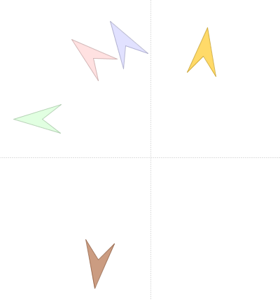
Editeurs de géométries (suite)
ST_rotate
select st_rotate( 'POLYGON((1.4 3.2,0.9 2.1,1.3 2.5,1.6 2,1.4 3.2))'::geometry, 3.149);
Notes:
Cf. TP avancé sur la manipulation de graphes, de reseau (insertion de points)

Slide 15
Editeurs de géométries (suite)
ST_LineMerge:Assemble des LINESTRING entre elles provenant d'une MULTILINESTRING
ST_Multi:Force la géométrie à être de la forme MULTI*.
ST_Force2D, ST_Force3D, ST_Force3DM:Force la dimension de la géométrie
ST_ForceRHR:Force l'orientation des sommets du POLYGONE selon la règle de la main droite (sens horaire)
ST_Reverse:Inverse l'ordre les sommets de la géométrie
Notes:
LineMerge: tres puissant pour reconstruire un réseau de lignes simples, avant calcul d’itinéraire par ex.
postgis=# select astext(st_reverse('POLYGON((1.4 3.2,0.9 2.1,1.3 2.5,1.6 2,1.4 3.2))'::geometry));
--------------------------------------------------
POLYGON((1.4 3.2,1.6 2,1.3 2.5,0.9 2.1,1.4 3.2))
(1 row)
Utile pour forcer un ordre de sommets, pour les systèmes le nécessitant.

Slide 16
Editeurs de géométries (suite)
ST_Tranform:Change le système de coordonnées de la géométrie passée en argument et retourne une nouvelle géométrie
  ST_Transform(geometry geom, integer srid)
  SELECT ST_Transform(the_geom, 4326) FROM ma_table;
ST_SetSRID:Met à jour le SRID de la géométrie
ST_Segmentize:Retourne la geometry modifiée de telle sorte que la longueur maximum d'un segment soit inférieur ou égale à la distance donnée: des points seront alors ajoutés
Notes:
Select as_text(st_transform(st_setSrid(‘POINT (0, 43)’, 4326), 2154));
select astext(st_segmentize('LINESTRING(0 0, 100 100)'::geometry, 1));

Slide 17
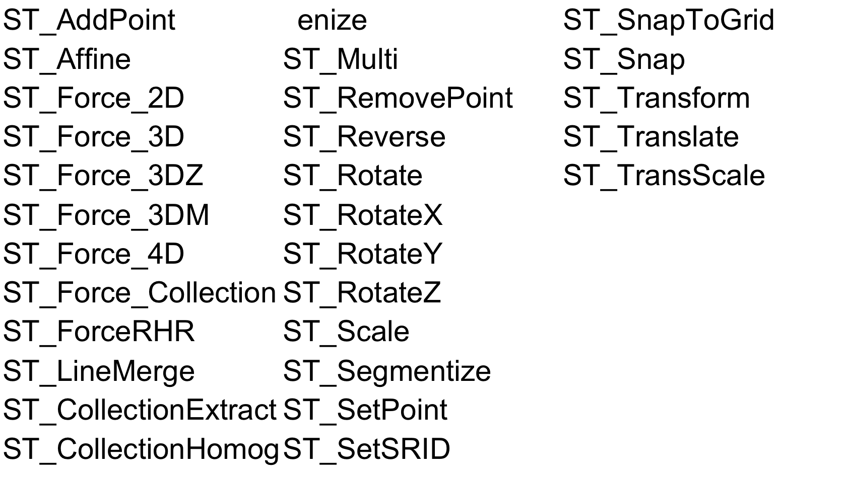
Editeurs de géométries (suite)
Notes:
Select as_text(st_transform(st_setSrid(‘POINT (0, 43)’, 4326), 2154));
select astext(st_segmentize('LINESTRING(0 0, 100 100)'::geometry, 1));

Slide 18
Sorties en différents formats
ST_Binary:Retourne la représentation WKB de la géométrie
ST_AsGeoJson:Retourne la représentation GeoJson de la géométrie
ST_AsGML:Retourne la représentation GML 2 ou 3 de la géométrie
ST_AsKML:Retourne la représentation KML de la géométrie, avec controle de la sortie (précision, version)
ST_AsSVG:Retourne la représentation SVG (data path) de la géométrie
ST_AsGeoHash:Retourne la représentation GeoHash de la géométrie
Notes:
TP: exporter une couche en KML et l’afficher dans Google Earth

Slide 19
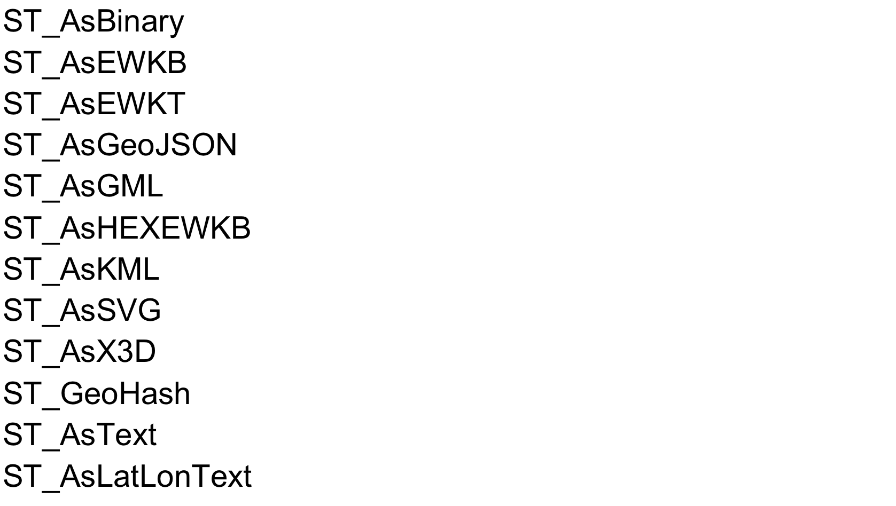
Sorties en différents formats
Notes:
TP: exporter une couche en KML et l’afficher dans Google Earth

Slide 20
Relations spatiales et mesures
ST_Azimuth:Retourne l'angle en radian formé par le vecteur composé des deux POINTs
ST_LineCrossingDirection:Etant données deux LINESTRING, retourne un nombre entre -3 et 3 donnant le type de croisement, 0 voulant dire pas de croisement:
  0: LINE NO CROSS
  -1: LINE CROSS LEFT
  1: LINE CROSS RIGHT
  -2: LINE MULTICROSS END LEFT
  2: LINE MULTICROSS END RIGHT
  -3: LINE MULTICROSS END SAME FIRST LEFT
  3: LINE MULTICROSS END SAME FIRST RIGHT
Notes:
Azimuth: permet d’exploiter les résultats de Routing, en calculant une feuille de route.
Select st_azimuth(‘POINT(0 0)’::geometry, ‘POINT(1 1’::geometry);

Slide 21
Relations spatiales et mesures (suite)
ST_Distance:Retourne la distance cartésienne minimale entre deux géométries.
ST_MaxDistance:Retourne la distance cartésienne maximale entre deux géométries.
ST_DistanceSphere:Retourne la distance en mètres de deux points situés sur la sphère terrestre (rayon 6370986 m)
ST_DistanceSpheroid:Retourne la distance en mètres de deux points situés sur le sphéroïde donné
ST_DWithin:Retourne vrai si deux géométries sont plus proche que la distance donnée.

Slide 22
Relations spatiales et mesures (suite)
ST_OrderingEquals:
  Retourne vrai si les deux géométries sont égales et leurs poins sont dans le même ordre
ST_Relate:
  Retourne vrai si les deux géométries ont une relation spatiale entre leurs intérieurs, extérieurs, frontières correspondant à la définition données dans la matrice d'intersection.
  Si aucune matrice d'intersection n'est passée, retourne la matrice d'intersection maximale qui relie les deux géométries

Slide 23
ST_Area
Renvoie la surface en unités carrées (*) d'une géométrie polygonale
Prototype:
ST_Area(geometry geom)
SELECT ST_Area(geom) FROM ma_table;
Voir aussi:
ST_Perimeter(geometry geom)
(*) Surface en unité des données, dépendant du système de projection.

Slide 24
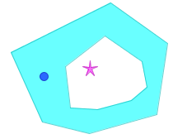
ST_Centroid
Renvoie la géométrie du centroïde d'une géométrie polygonale
Prototype:
ST_Centroid(geometry geom)
SELECT ST_Centroid(geom) FROM ma_table;
Attention, le centroïde n'est pas toujours situé sur la surface
Voir aussi:
ST_PointOnSurface(geometry geom)
: centroid
: pointOnSurface

Slide 25
ST_Length
Renvoie la longueur(*) d'une géométrie linéaire
Prototype:
ST_Length(geometry geom)
SELECT ST_Length(geom) FROM ma_table;
Voir aussi:
  ST_Length_Sphere/spheroid (distance en mètres)
  ST_Perimeter
(*) Distance en unité des données, dépendant du système de projection.

Slide 26
ST_Extent
Renvoie la BBOX agrégée d'un ensemble de géométries
Prototype:
ST_Extent(geometry_set geom)
SELECT ST_Extent(geom) FROM ma_table;
Voir aussi:
  ST_Box2D et ST_Box3D
  ST_Expand
  ST_Enveloppe
  ST_Estimated_Extent

Slide 27
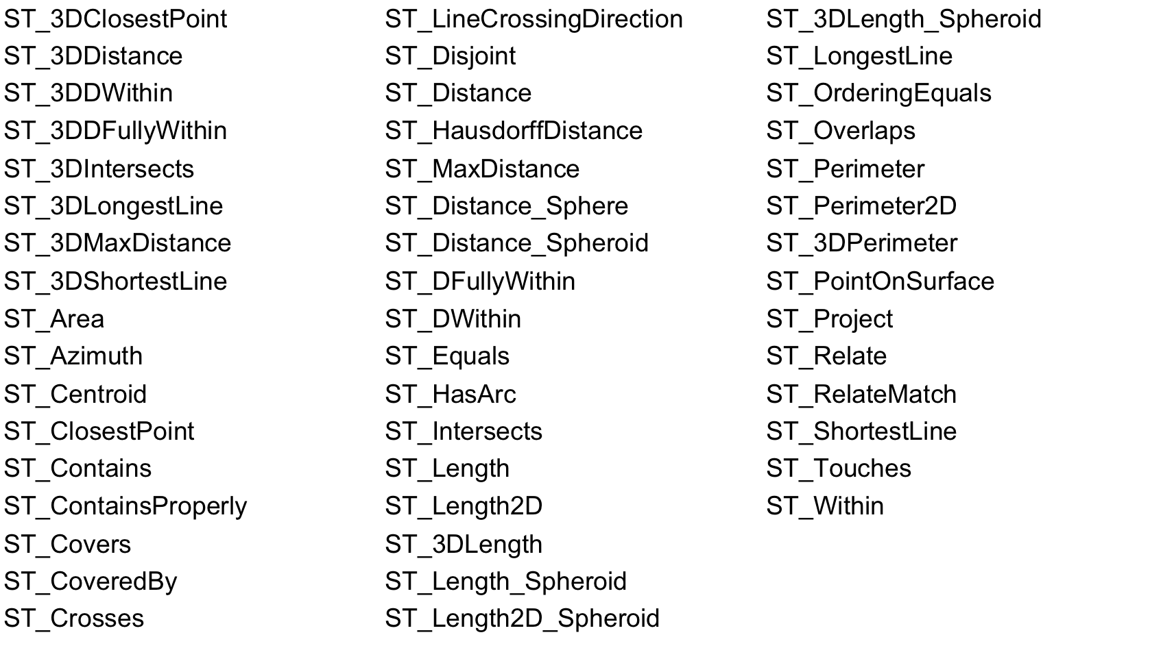
Relations spatiales et mesures (suite)

Slide 28
Fonction de traitement géométrique

Slide 29
ST_Simplify
Renvoie une géométrie généralisée (algo: Douglas Peuker)
Prototype:
ST_Simplify(geometry geom, integer tolerance)
SELECT ST_Simplify(geom, 500) FROM ma_table;
Voir aussi:
  ST_SnapToGrid
  ST_SimplifyPreserveTopology
Notes:
Simplify ne préserve pas la topologie =>risque de « casser » une couverture polygonale.

Slide 30
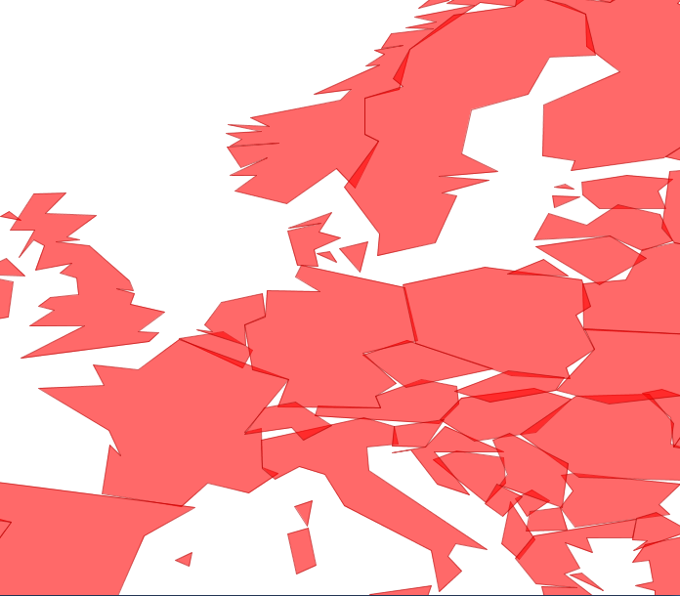
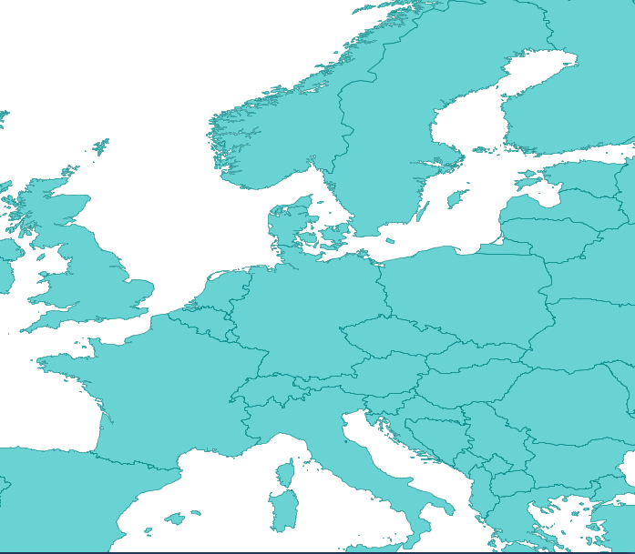
ST_Simplify
SELECT ST_Simplify(the_geom, 0.5) FROM pays;
Notes:
Simplify ne préserve pas la topologie =>risque de « casser » une couverture polygonale.

Slide 31
ST_Intersection
Renvoie la géométrie résultant de l'intersection entre deux géométries données
Prototype:
ST_Intersection(geometry geom_A, geometry geom_B)
SELECT ST_Intersection(
(SELECT the_geom FROM ma_table WHERE gid='4'),
(SELECT the_geom FROM ma_table WHERE gid='2’));
Voir aussi:
  ST_Union
  ST_Difference, ST_sym_difference

Slide 32
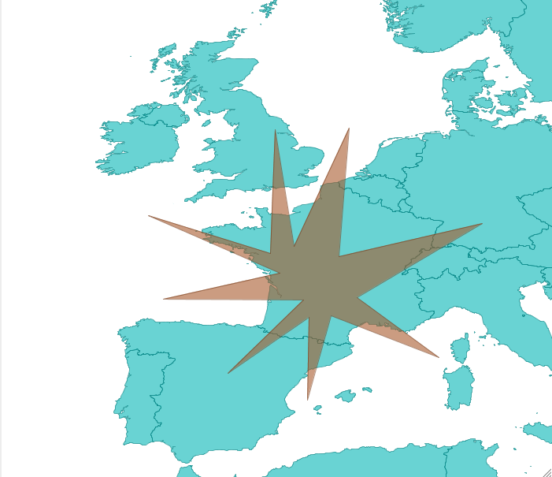
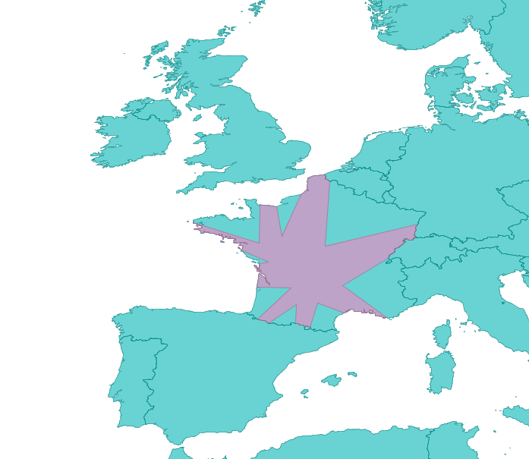
ST_Intersection
SELECT ST_intersection(
pays.geometry,
etoiles.geometry) as geom
FROM pays, etoiles where pays.country='France';

Slide 33
ST_Buffer
Renvoie une géométrie représentant un buffer de X unités(*) autour d'une géométrie donnée. (unités des données)
Prototype:
ST_Buffer(geometry geom, double buffer_distance, [integer number_of_segments])
SELECT ST_Buffer(the_geom, 30) FROM ma_table;
Nota:
  La valeur du buffer peut être négative (buffer inverse)
*Unité des données, dépendant du système de projection.
Notes:
Unités des données source. Attention au données Lat-Lon, en degrés. Utiliser les fonctions calculant distance, surface, ou utilisant des distances donneront des résultats faux.

Slide 34
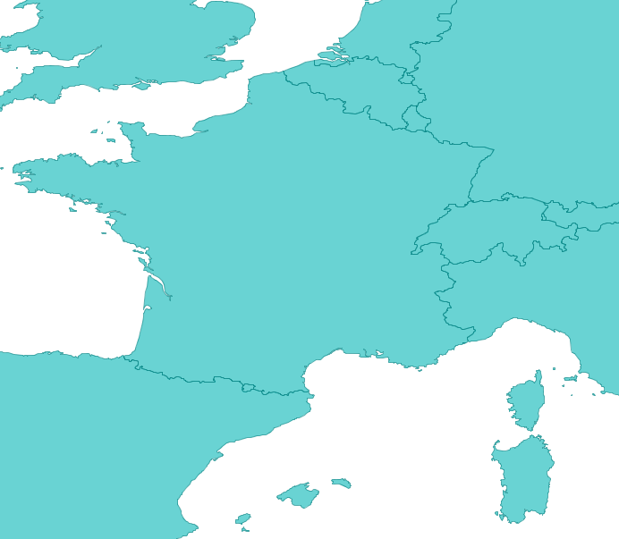
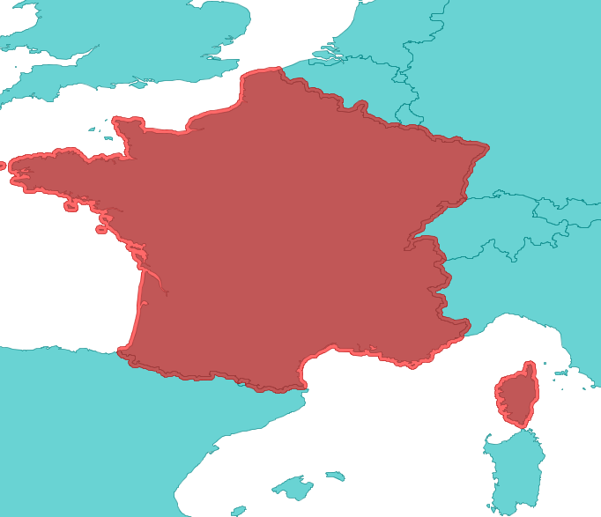
ST_Buffer
SELECT ST_buffer(pays.geometry, 0.1) as geom
FROM pays where pays.country='France’;
Notes:
Unités des données source. Attention au données Lat-Lon, en degrés. Utiliser les fonctions calculant distance, surface, ou utilisant des distances donneront des résultats faux.

Slide 35
Fonction de traitement géométrique
ST_Collect:Retourne une géométrie de type collection (GeometryCollection ou MULTI*) a partir de la liste de géométries donnée (fonctionne avec une colonne, deux géométries ou un tableau de géométries).
ST_ConvexHull:Retourne l'enveloppe convexe de la géométries donnée
ST_Dump:Retourne un ensemble de géométries constituant la géométrie donnée (Collection)
ST_Polygonize:Retourne une GEOMETRYCOLLECTION contenant des polygones possiblement formés a partir du réseau de lignes constitué par la géométrie donnée.
Notes:
Unités des données source. Attention au données Lat-Lon, en degrés. Utiliser les fonctions calculant distance, surface, ou utilisant des distances donneront des résultats faux.

Slide 36
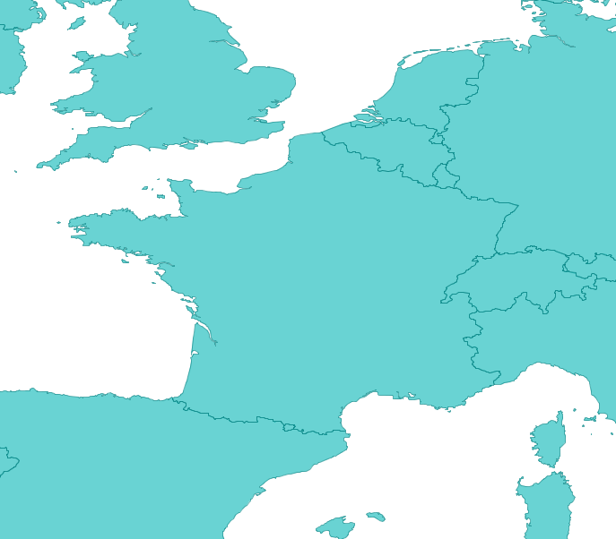
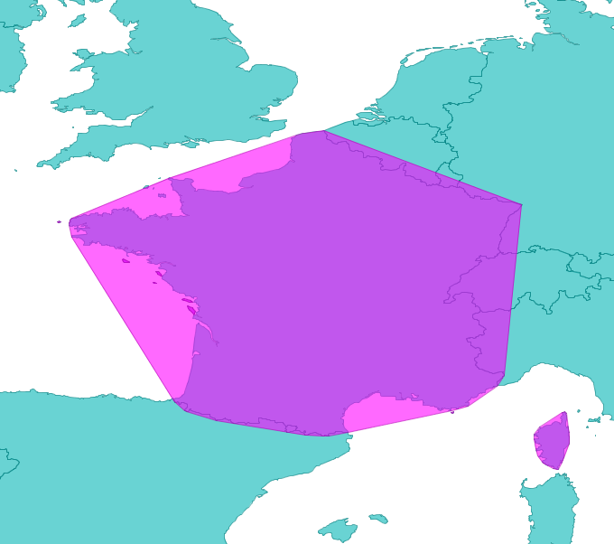
ConvexHull
SELECT ST_convexHull(geometry) as geom
Notes:
Unités des données source. Attention au données Lat-Lon, en degrés. Utiliser les fonctions calculant distance, surface, ou utilisant des distances donneront des résultats faux.

Slide 37
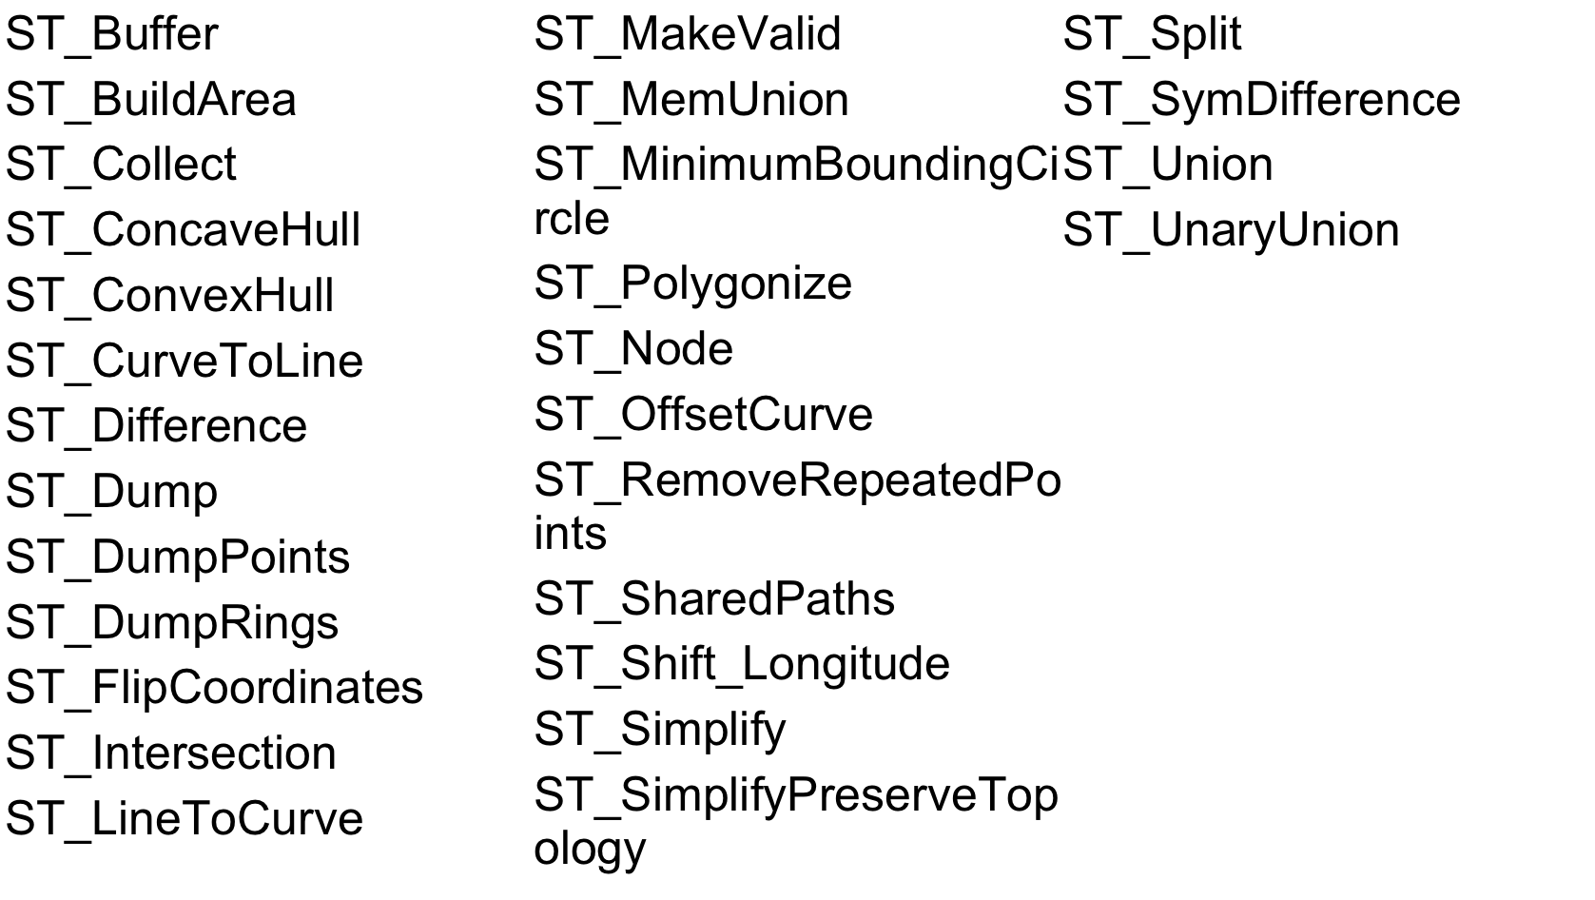
Fonction de traitement géométrique

